Slide 1
EΡΓΑΣΙΑ ΠΕΡΙΒΑΛΛΟΝΤΙΚΗΣ
ΛΙΜΑΝΙΑ

Slide 2
ΟΡΙΣΜΟΣ ΛΙΜΑΝΙΟΥ.
Γενικά με τον όρο λιμένας νοείται ο ασφαλής εκείνος όρμος στον οποίο μπορούν να προσεγγίζουν με ασφάλεια τα πλοία προκειμένου να προβούν σε εμπορικές πράξεις. Διακρίνονται δε σε φυσικούς λιμένες που αγγλικά αποδίδεται με τον όρο Harbour (Χάρμπορ) και σε τεχνητούς λιμένες (αγγλικά Port), και ακόμη σε θαλάσσιους ή παραθαλάσσιους, ποτάμιους ή παραποτάμιους και σε λιμναίους ή παραλιμναίους. Λιμένες που προσεγγίζουν αποκλειστικά πολεμικά πλοία και εξυπηρετούνται αποκλειστικά αυτά ονομάζονται ναύσταθμοι ή ναυτικές βάσεις

Slide 3
ΤΑ ΣΗΜΑΝΤΙΚΟΤΕΡΑ ΕΛΛΗΝΙΚΑ ΛΙΜΑΝΙΑ.
Σημαντικότερα ελληνικά λιμάνια είναι του Πειραιά (επίνειο της Αθήνας), της Θεσσαλονίκης, της Πάτρας, της Ηγουμενίτσας, του Ηρακλείου και Χανίων (Κρήτης), της Καβάλας, του Βόλου, του Λαυρίου, της Ρόδου και της Κέρκυρας, παλαιότερα δε, μεγάλης εμπορικής σημασίας ήταν & της Ερμούπολης (Σύρος).

Slide 4
ΤΑ ΣΗΜΑΝΤΙΚΟΤΕΡΑ ΛΙΜΑΝΙΑ ΠΑΓΚΟΣΜΙΟΣ.
Οι 20 σημαντικότεροι εμπορικοί λιμένες του κόσμου, το 1974, από ναυτιλιακή (κατάπλοι πλοίων) και φορτοεκφορτωτική κίνηση (διακινούμενα φορτία σε τόνους - εκτός πετρελαιοειδών) είναι κατά σειρά: Ρότερνταμ, Νεα Υόρκη, Λονδίνο, Κόμπε, Οσάκα, Χονγκ Κονγκ, Αμβούργο, Αμβέρσα, Φιλαδέλφεια, Λίβερπουλ, Μασσαλία, Σαν Φρανσίσκο, Μπουενος Άιρες, Σιγκαπούρη, Σαουθάμπτον, Λος Άντζελες, Σαγκάη, Βοστόνη, Λισσαβόνα και Γιοκοχάμα. Μετά το τελευταίο άνοιγμα της Κίνας στην αγορά της Δύσης σήμερα ο λιμένας της Σαγκάης καταλαμβάνει ισχυρότατη θέση μεταξύ των πλέον εμπορικών λιμένων του κόσμου αφού σχεδόν το σύνολο των εισαγωγών - εξαγωγών της Χώρας πραγματοποιούνται από αυτόν τον λιμένα καθιστώντας το Χονγκ-Κονγκ υποδεέστερο.

Slide 5
ΤΟ ΜΕΓΑΛΥΤΕΡΟ ΛΙΜΑΝΙ ΤΗΣ ΕΛΛΑΔΑΣ.
Το λιμάνι του Πειραιά, το μεγαλύτερο της Ελλάδας, είναι ένα από τα μεγαλύτερα λιμάνια στη Μεσογειο θάλασσα αλλά και στον κοσμείτο λιμάνι είναι επίσης ένας μεγάλος εργοδότης στην περιοχή, με πάνω από 1.500 υπαλλήλους σε πάνω από 24.000 πλοία το χρόνο. Το λιμάνι του Πειραιά είναι το λιμάνι της Αττικής από τα Αρχαϊκά χρόνια.
Το Κεντρικό Λιμάνι του Πειραιά είναι άμεσα προσβάλαμε μέσω του αυτοκινητοδρόμου Αθηνών-Θεσσαλονίκης, της γραμμής 1 του μετρό, σύντομα της γραμμής 3 του μετρό, του προαστιακού αλλά και αστικών λεωφορείων, ενώ βρίσκεται σε μικρή απόσταση από το κέντρο της πόλης του Πειραιά.

Slide 6
ΤΟ ΜΕΓΑΛΥΤΕΡΟ ΛΙΜΑΝΙ ΤΟΥ ΚΟΣΜΟΥ.
H Σαγκάη, ή Σαγγάη, (ή Σανγκάη, μανδαρινικά Σανγκ-χαϊ) είναι η μεγαλύτερη πόλη και λιμένας της Κίνας. Θεωρείται κύριος φορέας της σύγχρονης οικονομίας της Κίνας, καθώς επίσης και ένα από τα σημαντικότερα πολιτιστικά, εμπορικά, οικονομικά και βιομηχανικά της κέντρα.

Slide 7
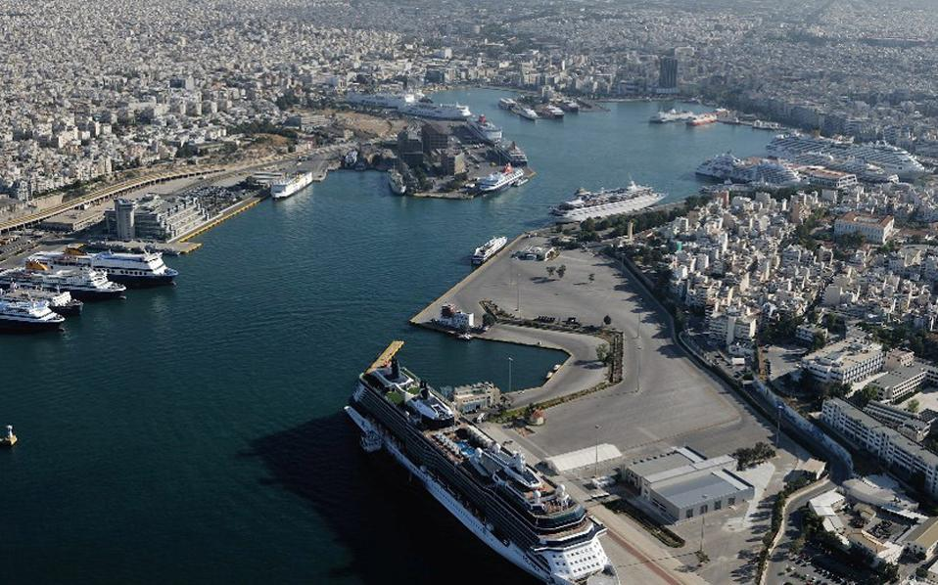
ΦΩΤΟΓΡΑΦΙΕΣ ΛΙΜΑΝΙΩΝ

Slide 8
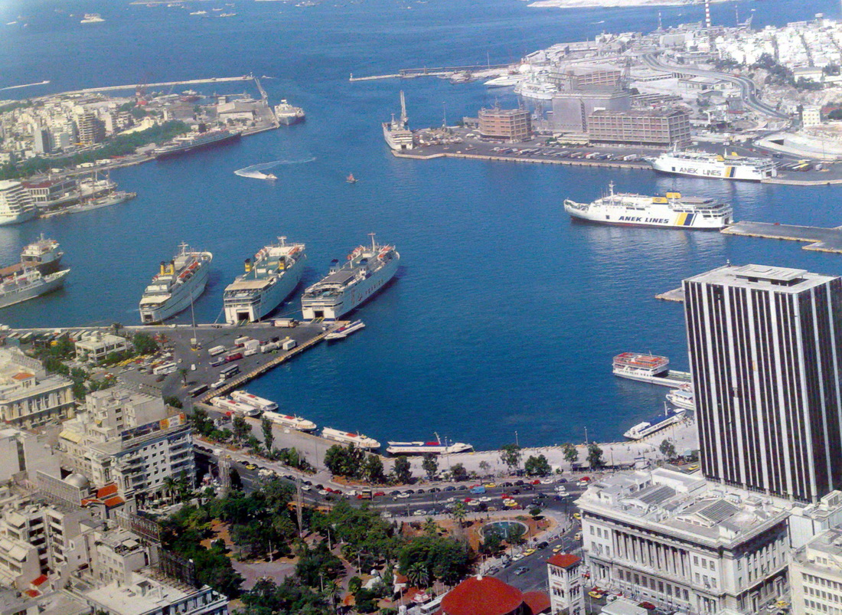

Slide 9
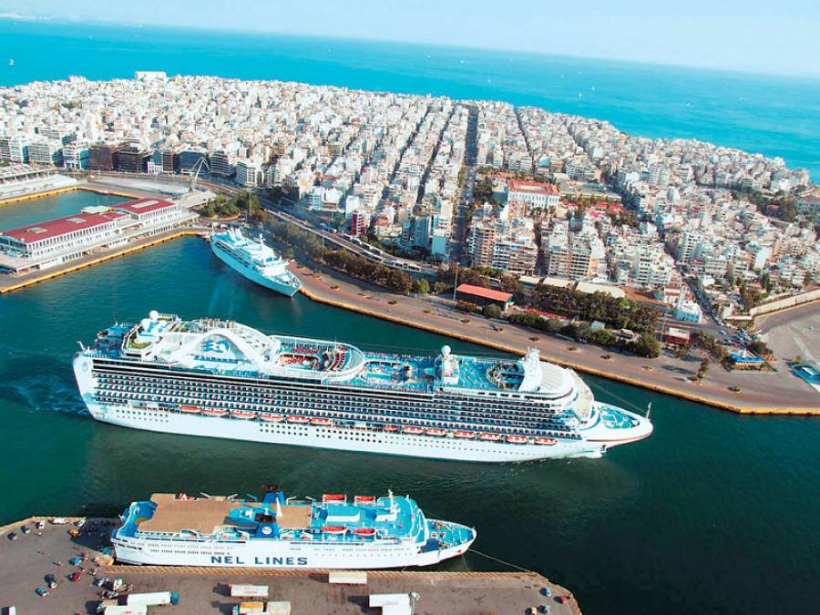

Slide 10
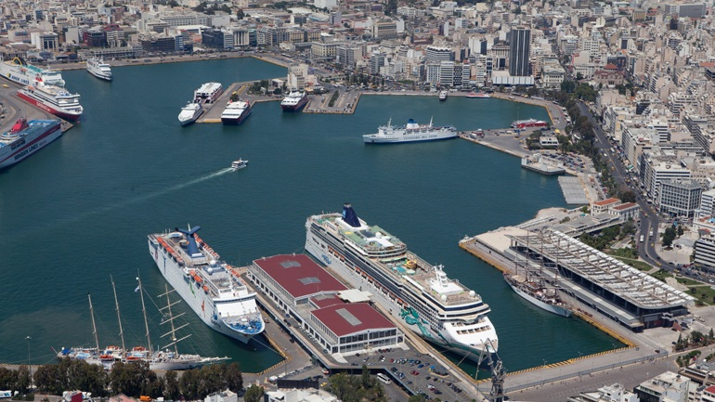

Slide 11
ΒΙΚΙΠΑΙΔΙΑ
ΠΗΓΕΣ ΠΛΗΡΟΦΟΡΗΣΗΣ

Slide 12
ΕΥΧΑΡΙΣΤΟΥΜΕ ΓΙΑ ΤΗΝ ΠΑΡΑΚΟΛΟΥΘΗΣΗ ΣΑΣ!!!!!!!
ΧΡΗΣΤΟΣ ΤΣΟΥΒΑΛΗΣ
ΣΠΥΡΟΣ ΧΑΛΒΑΝΤΖΗΣ
ΓΡΗΓΟΡΗΣ ΦΟΝΤΑΛΗΣ
ΚΩΣΤΑΣ ΣΠΑΤΟΥΛΑΣ

